Slide 1

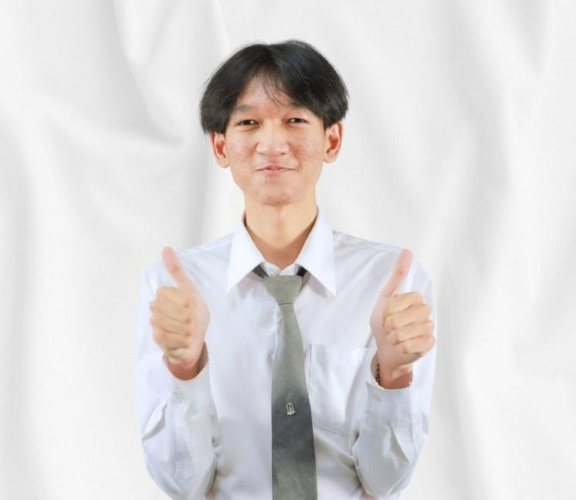






AI Tools For Video Production
นายภูรินทร์ หงสาทร (มะนาว)
สาขาวิชาเทคโนโลยีการศึกษาและคอมพิวเตอร์ศึกษา (ETC) ชั้นปีที่ 3
ผู้ช่วยสอนรายวิชา นวัตกรรมและเทคโนโลยีสารสนเทศเพื่อการ
สื่อสารการศึกษาและการเรียนรู้ 0530101
อาจารย์ประจำรายวิชา ดร.เหมมิญช์ ธนปัทม์มีมณี

Slide 2

เช็คชื่อ 10 นาที
ให้น้องๆ เขียนชื่อเล่นและรหัสนิสิต 3 ตัวท้ายใส่ลงในโพสอิท
เช่น 031_มะนาว

Slide 3



แผนการจัดการเรียนรู้
แผนการจัดการเรียนรู้
1
เตรียมความพร้อมก่อนเรียน
(10 นาที)

Slide 4
แผนการจัดการเรียนรู้
แผนการจัดการเรียนรู้
1
2
เตรียมความพร้อมก่อนเรียน
(10 นาที)
สอนเนื้อหา
(40 นาที)

Slide 5
แผนการจัดการเรียนรู้
แผนการจัดการเรียนรู้
1
2
3
เตรียมความพร้อมก่อนเรียน
(10 นาที)
สอนเนื้อหา
(40 นาที)
แบบทดสอบ
(10 นาที)

Slide 6
แผนการจัดการเรียนรู้
แผนการจัดการเรียนรู้
1
2
3
4
เตรียมความพร้อมก่อนเรียน
(10 นาที)
สอนเนื้อหา
(40 นาที)
แบบทดสอบ
(10 นาที)
พัก
(10 นาที)

Slide 7
แผนการจัดการเรียนรู้
แผนการจัดการเรียนรู้
1
2
3
4
5
เตรียมความพร้อมก่อนเรียน
(10 นาที)
สอนเนื้อหา
(40 นาที)
แบบทดสอบ
(10 นาที)
พัก
(10 นาที)
Workshop
(100 นาที)

Slide 8
แผนการจัดการเรียนรู้
แผนการจัดการเรียนรู้
1
2
3
4
5
6
เตรียมความพร้อมก่อนเรียน
(10 นาที)
สอนเนื้อหา
(40 นาที)
แบบทดสอบ
(10 นาที)
พัก
(10 นาที)
Workshop
(100 นาที)
สั่งชิ้นงานและประเมินผู้สอน
(10 นาที)

Slide 9





วัตถุประสงค์การเรียนรู้
1) ผู้เรียนสามารถอธิบายความหมายและประเภทของวิดีโอได้
2) ผู้เรียนสามารถบอกความหมาย ประเภท และคุณสมบัติของ AI Tools for Video Production ได้
3) ผู้เรียนสามารถใช้งานเครื่องมือ AI Tools for Video Production เพื่อสร้างวิดีโอได้
4) ผู้เรียนสามารถสร้างวิดีโอที่มีความคิดสร้างสรรค์ ถูกต้อง และนำไปเผยแพร่ได้อย่างเหมาะสม

Slide 10

เนื้อหาสาระการเรียนรู้
1
2
ความรู้เบื้องต้นเกี่ยวกับ Video
AI Tools for Video Production
1.1 ความหมายของวิดีโอ
1.2 ประเภทของวิดีโอ
1.3 ขั้นตอนการผลิตวิดีโอ
1.4 ประเภทของไฟล์วิดีโอ
2.1 ความหมาย
2.2 ประเภท
2.3 จริยธรรมการใช้
AI tools for Video Production

Slide 11

ลองทายดู
คลิปไหนจริง คลิปไหนใช้ AI?

Slide 12
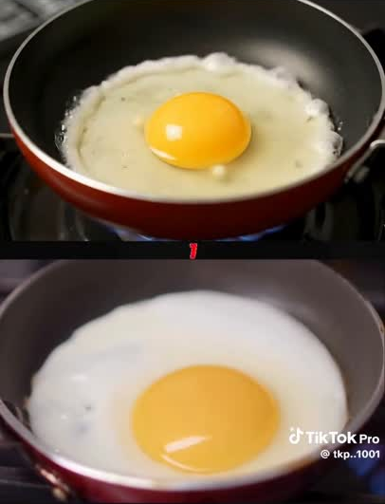

Slide 13
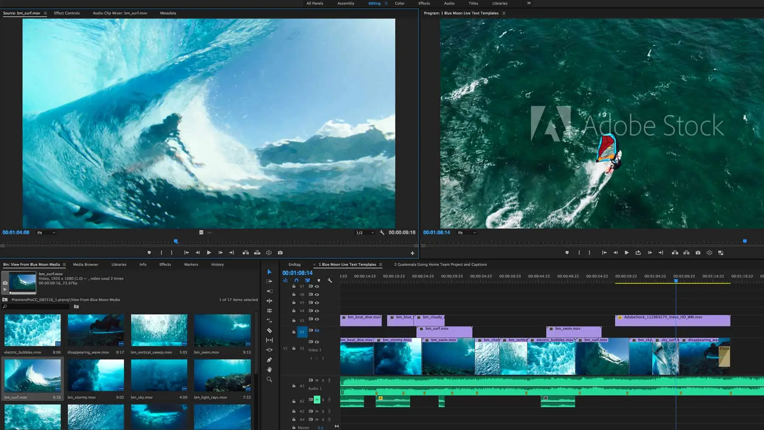
ความรู้เบื้องต้นเกี่ยวกับวิดีโอ

Slide 14
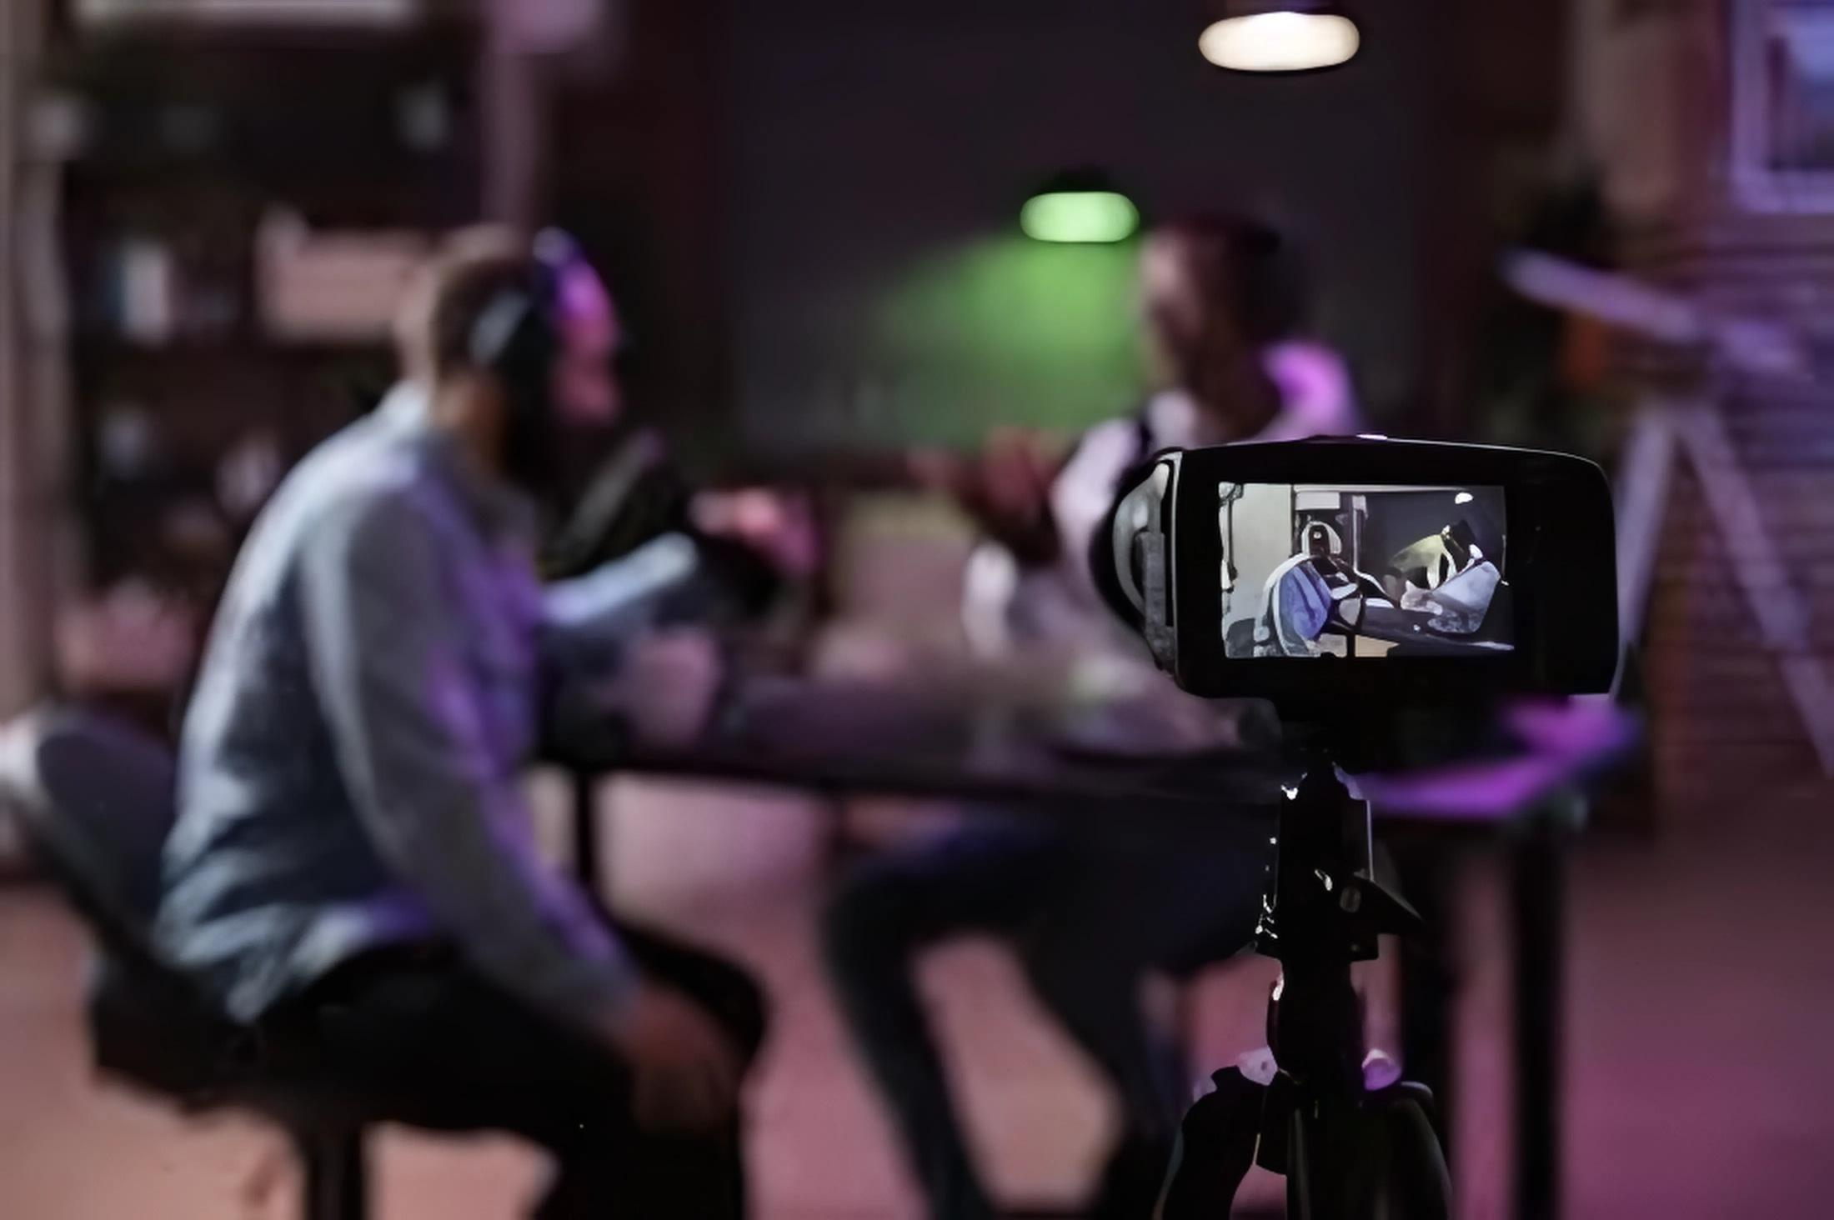
ความหมาย
ของวิดีโอ

Slide 15

1
ความหมายของวิดีโอ
ภาพเคลื่อนไหวที่ประกอบไปด้วยเฟรม (Frames) หลายๆ ภาพต่อเนื่องกันซึ่งสร้างความรู้สึกเหมือนภาพคลื่อนไหวจริงโดยวิดีโอสามารถมีทั้งภาพและเสียง หรืออาจเป็นวิดีโอที่ไม่มีเสียงก็ได้

Slide 16
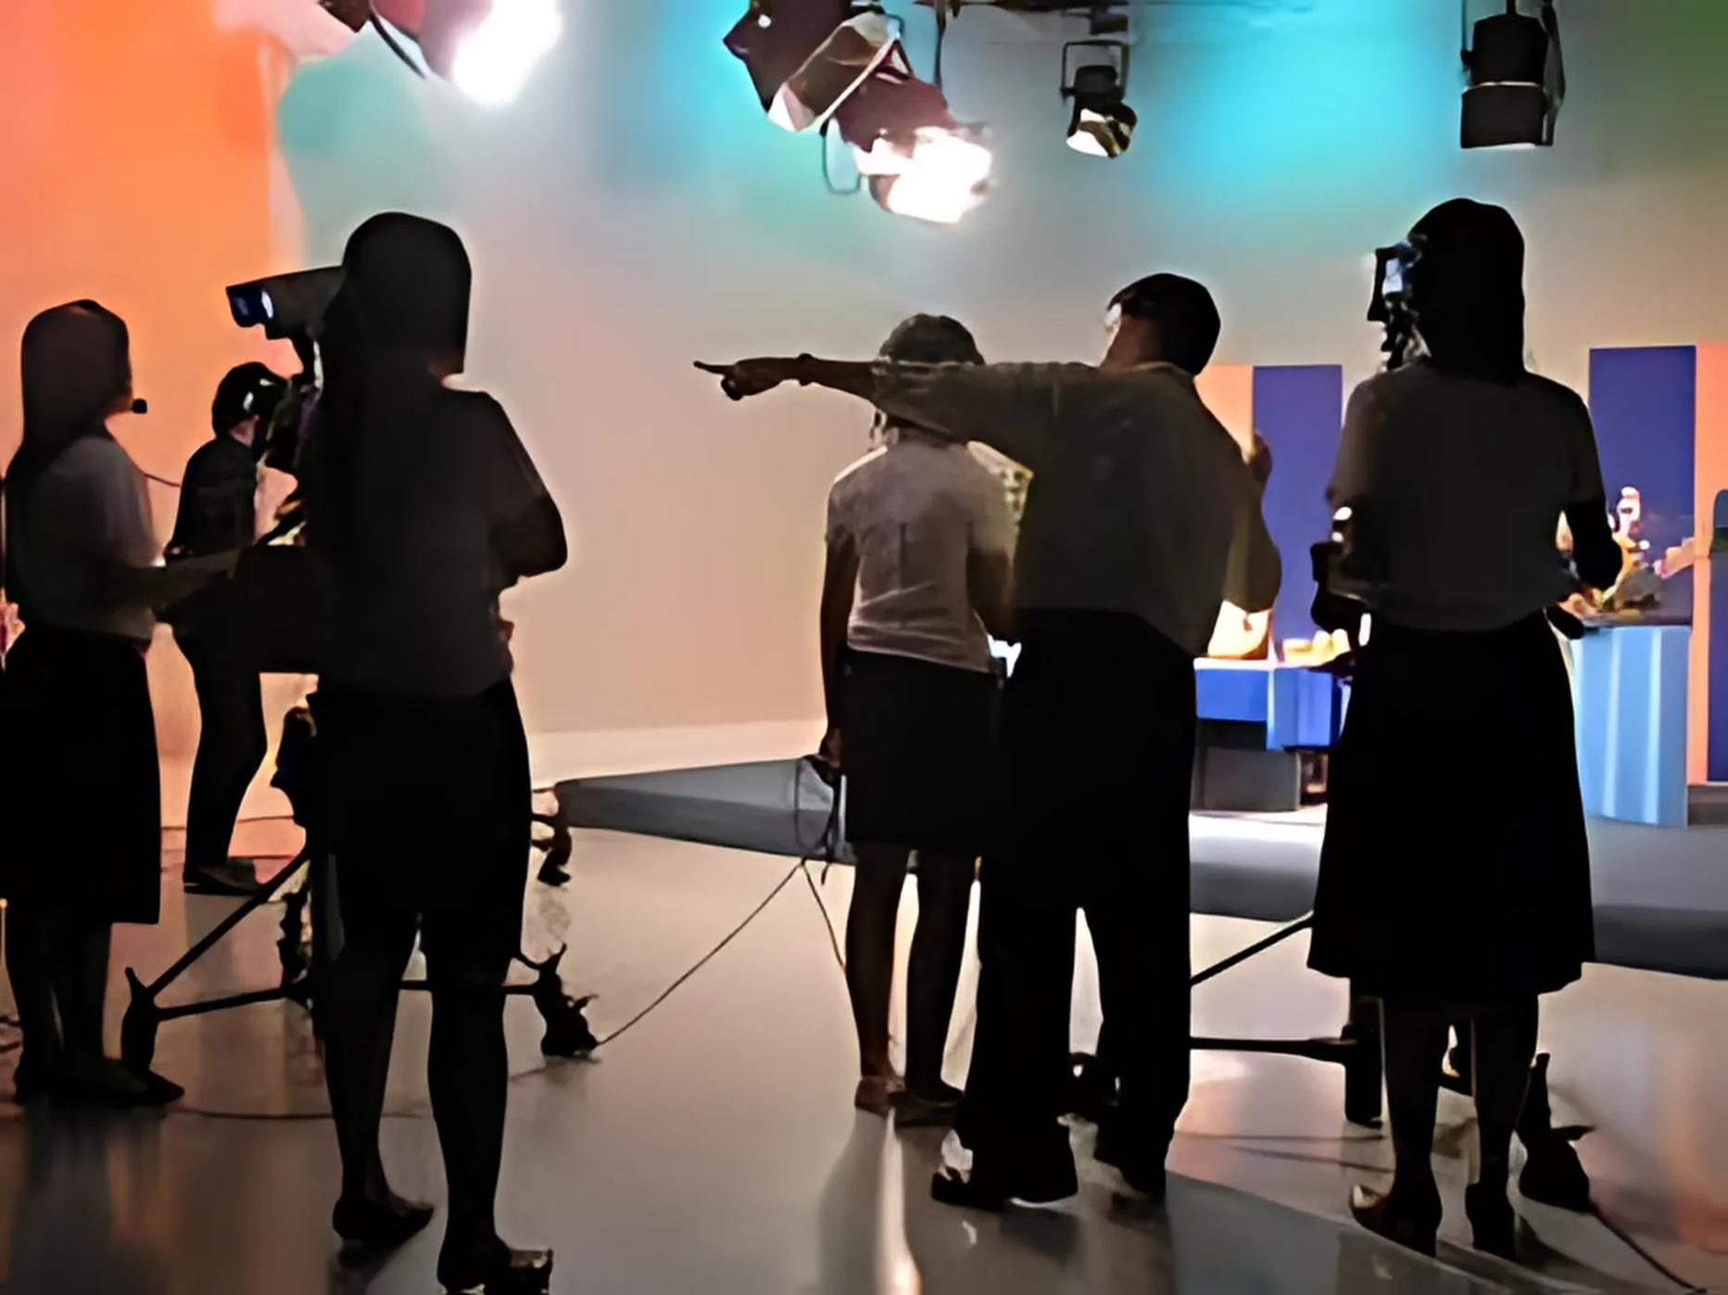
ขั้นตอน
การผลิตวิดีโอ

Slide 17

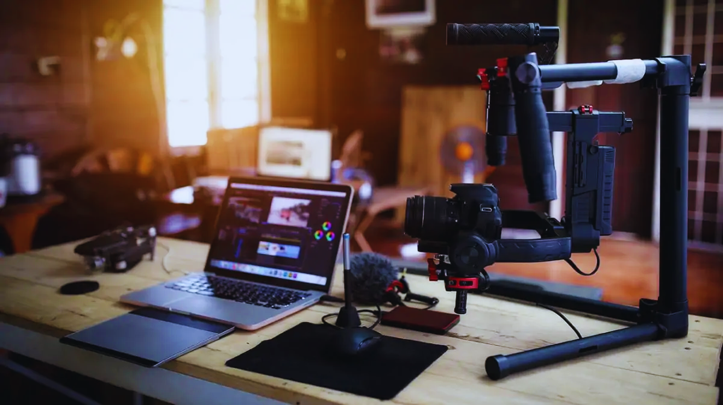
หลักการ 3P

Slide 18
หลักการ 3P
ขั้นเตรียมการผลิต (Pre-Production)
ขั้นการผลิต (Production)
ขั้นหลังการผลิต (Post-Production)

Slide 19
1
ขั้นเตรียมการผลิต (Pre-Production)
คือขั้นตอนการวางแผนและเตรียมงานอย่างละเอียดก่อนเริ่มการถ่ายทำจริง เพื่อให้การผลิตสื่อประเภทต่างๆ เช่น ภาพยนตร์ รายการโทรทัศน์ หรือโฆษณามีประสิทธิภาพและราบรื่น

Slide 20
2
ขั้นการผลิต (Production)
เป็นขั้นตอนการ ถ่ายทำจริง ซึ่งเป็นส่วนที่บันทึกภาพและเสียงตามแผนที่วางไว้ในขั้นเตรียมงาน (Pre-Production) โดยมีรายละเอียดคือการเตรียมกล้อง อุปกรณ์ แสง ฉาก นักแสดง และการกำกับเพื่อให้ได้ฟุตเทจดิบที่จะนำไปสู่ขั้นตอนหลังการผลิต

Slide 21
3
ขั้นหลังการผลิต (Post-Production)
คือกระบวนการสุดท้ายหลังจากถ่ายทำวิดีโอเสร็จสิ้น เพื่อสร้างสรรค์ผลงานขั้นสุดท้ายให้สมบูรณ์ โดยมีกิจกรรมหลักคือ การตัดต่อ (Editing) ทั้งภาพและเสียง การ ปรับแต่งสี (Color Grading) ให้ได้โทนที่ต้องการ การเพิ่ม เอฟเฟกต์พิเศษ (Visual Effects) การมิกซ์เสียง และการใส่ ดนตรีประกอบ (Music) หรือ เสียงพากย์ (Voiceover) เพื่อให้วิดีโอพร้อมสำหรับการเผยแพร่

Slide 22
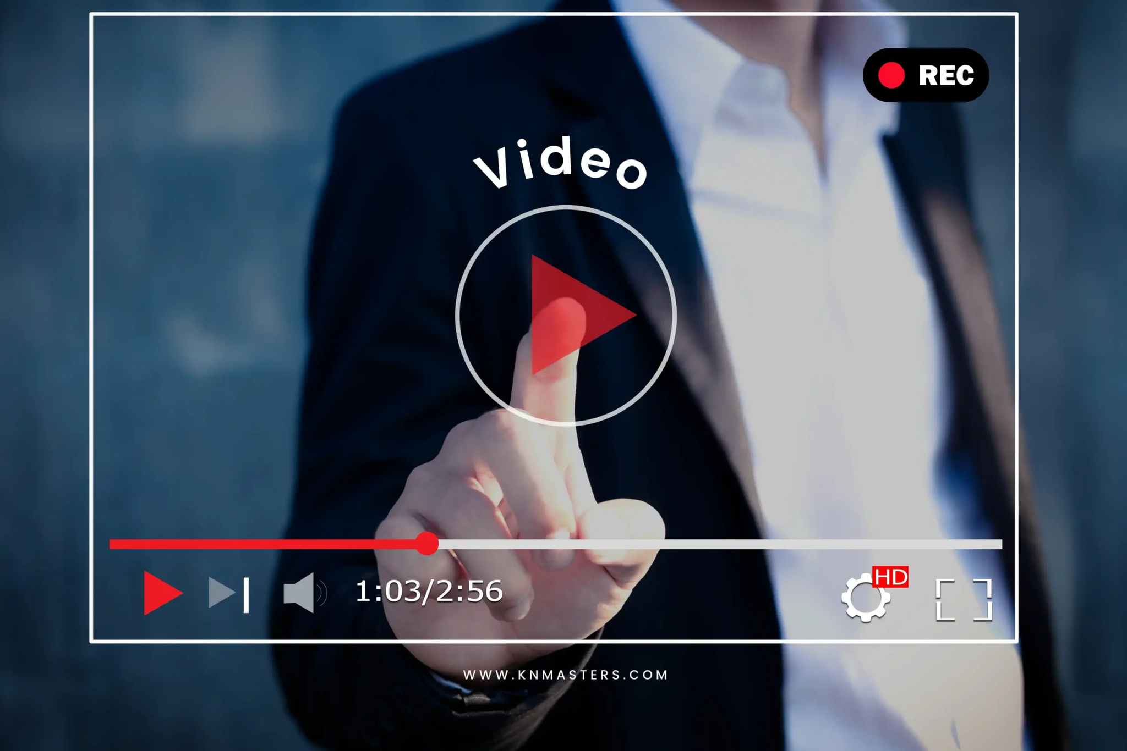
ประเภท
ของวิดีโอ

Slide 23

ประเภทของวิดีโอ
1
4
Short-Form Videos
Live Streaming
2
5
Review
Vlog
3
6
Educational and Online Training
How To

Slide 24
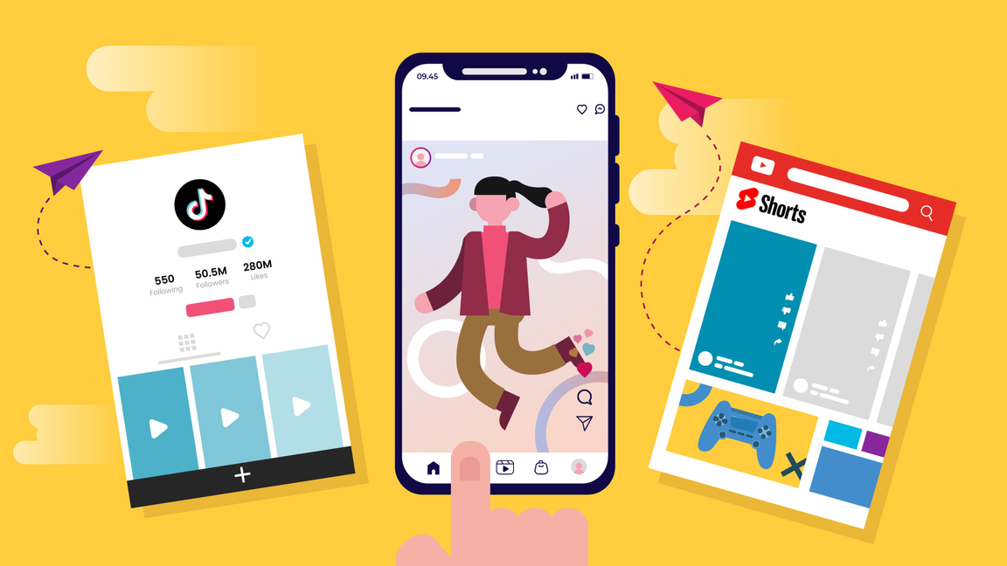

ประเภทของวิดีโอ
1
Short-Form Videos
วิดีโอที่มีความยาวสั้น กระชับ เน้นเนื้อหาตรงประเด็น และมักถูกสร้างมาเพื่อการรับชมบนสมาร์ทโฟนเป็นหลัก โดยความยาวมักไม่เกิน 1-3 นาที แต่บางแพลตฟอร์มอาจกำหนดไว้สั้นกว่านั้น เช่น ไม่เกิน 60 วินาที หรือ 15-30 วินาที. เช่น Tiktok ,Instragram Reel

Slide 25
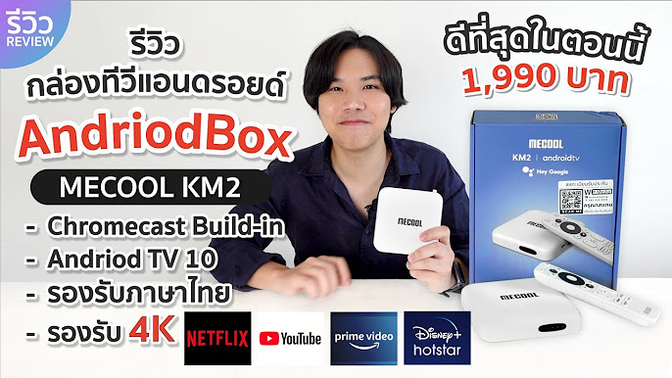
ประเภทของวิดีโอ
Review
2
เป็นการบอกเล่าประสบการณ์ในการใช้ผลิตภัณฑ์หรือบริการจากลูกค้า หรือว่า Influencer ในรูปแบบของวิดีโอ ซึ่งจะช่วยให้ผู้ชมเห็นถึงสีหน้า อารมณ์ น้ำเสียงและท่าทางการตอบสนองต่อสิ่งที่รีวิวได้อย่างชัดเจน

Slide 26
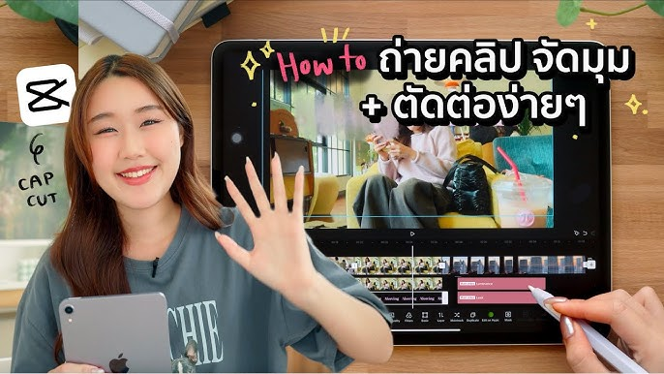
ประเภทของวิดีโอ
3
How To
วิดีโอสอนหรือแนะนำ “วิธีการทำบางสิ่ง”อย่างเป็นขั้นตอน โดยมีจุดประสงค์เพื่อให้ผู้ชมสามารถทำตามได้จริง ไม่ว่าจะเป็นการใช้งานสินค้าการแก้ปัญหา ไปจนถึงการเรียนรู้ทักษะใหม่ ๆ

Slide 27
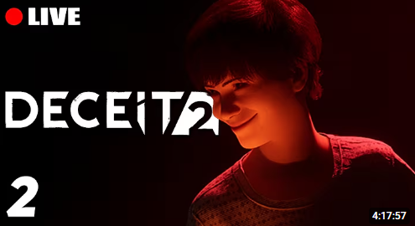
ประเภทของวิดีโอ
Live Streaming
4
การถ่ายทอดสดผ่านอินเทอร์เน็ตแบบ
เรียลไทม์ (Real-time) โดยผู้ชมสามารถ
รับชมเหตุการณ์ที่กำลังเกิดขึ้น พร้อมกับ
โต้ตอบ กับผู้ถ่ายทอดสด (เช่น คอมเมนต์
กดไลก์ ส่งของขวัญดิจิทัล หรือถาม-ตอบ)
ได้ทันที

Slide 28
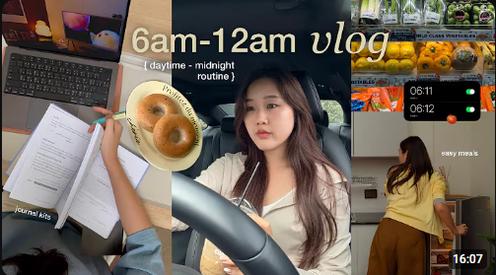
ประเภทของวิดีโอ
Vlog
5
วิดีโอที่ผู้สร้างคอนเทนต์ถ่ายทำเพื่อเล่าเรื่องราวในชีวิตประจำวัน ประสบการณ์ ความคิด หรือกิจกรรมต่าง ๆ คล้ายกับการเขียนบล็อก แต่เปลี่ยนเป็นรูปแบบวิดีโอแทน

Slide 29

ประเภทของวิดีโอ
6
Educational and Online Training
วิดีโอที่ออกแบบเพื่อการเรียนรู้
และฝึกอบรมออนไลน์ โดยมีทั้งแบบสั้น
เพื่อสรุปสาระสำคัญ และแบบยาว
สำหรับคอร์สหรือการอบรมเต็มรูปแบบ

Slide 30
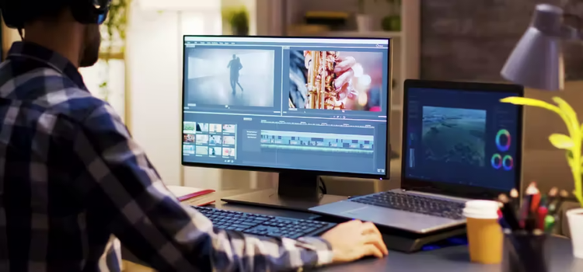
ขนาดและไฟล์
ของวิดีโอ

Slide 31
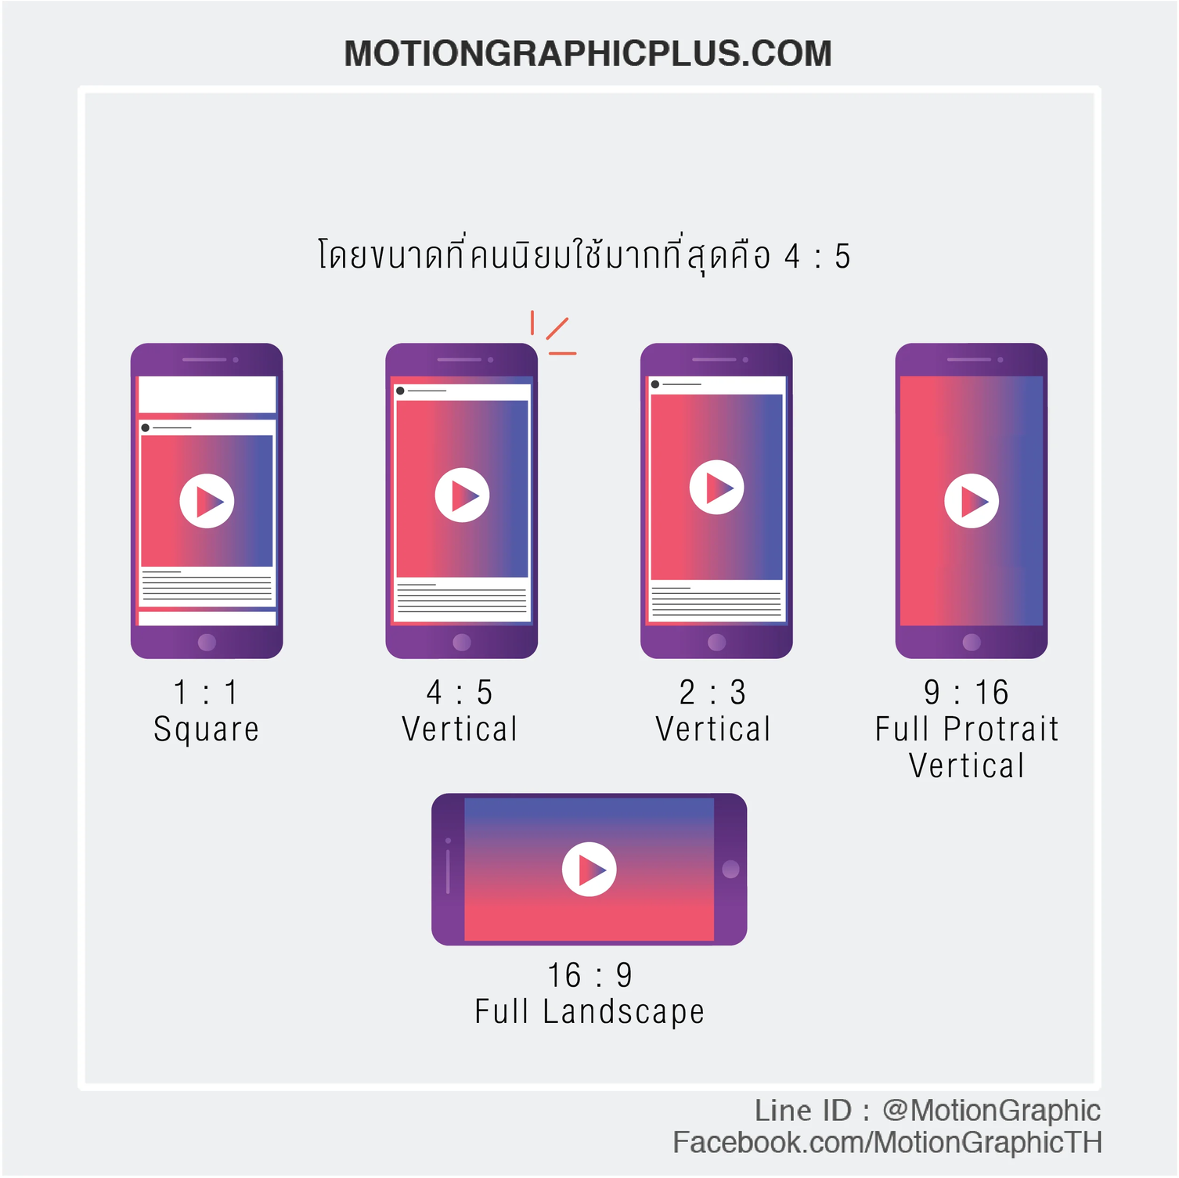
ขนาดและไฟล์ของวิดีโอ
อัตราส่วน

Slide 32
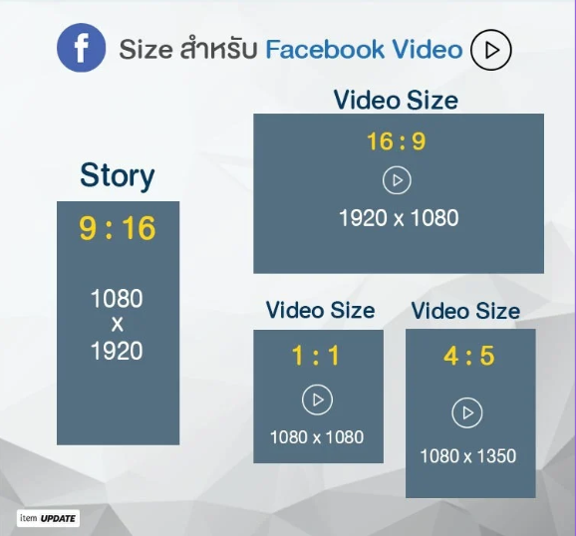
ขนาดและไฟล์ของวิดีโอ
อัตราส่วน

Slide 33
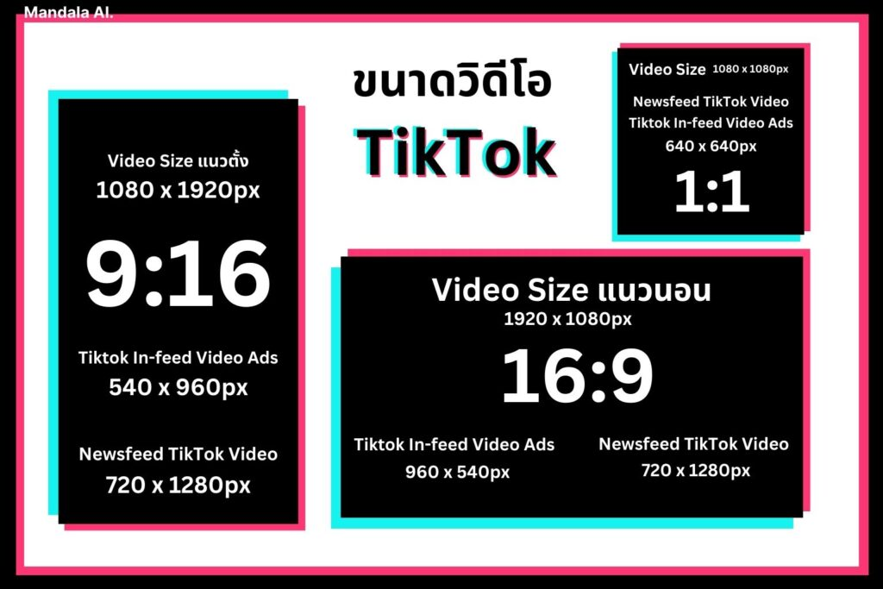
ขนาดและไฟล์ของวิดีโอ
อัตราส่วน

Slide 34
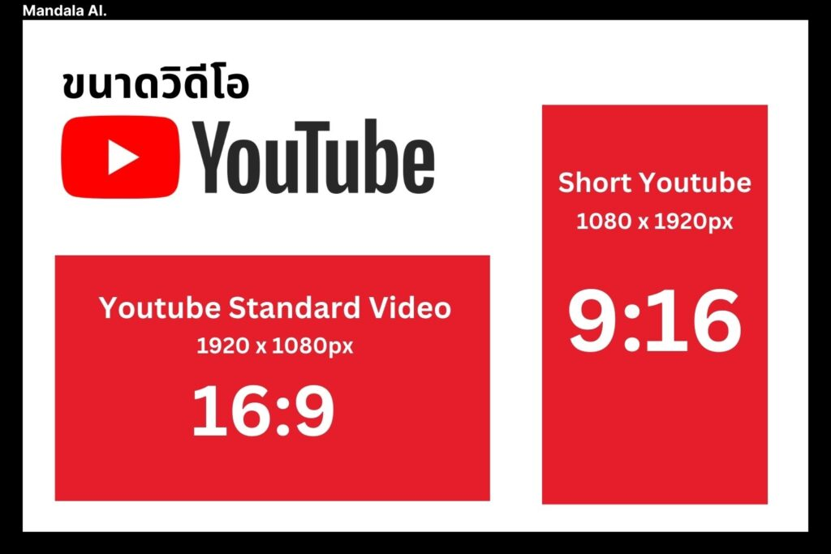
ขนาดและไฟล์ของวิดีโอ
อัตราส่วน

Slide 35
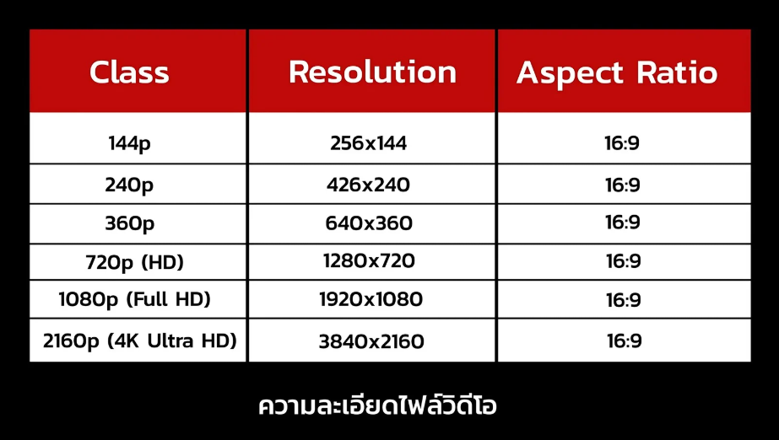
ขนาดและไฟล์ของวิดีโอ
ความละเอียดของวิดีโอ

Slide 36
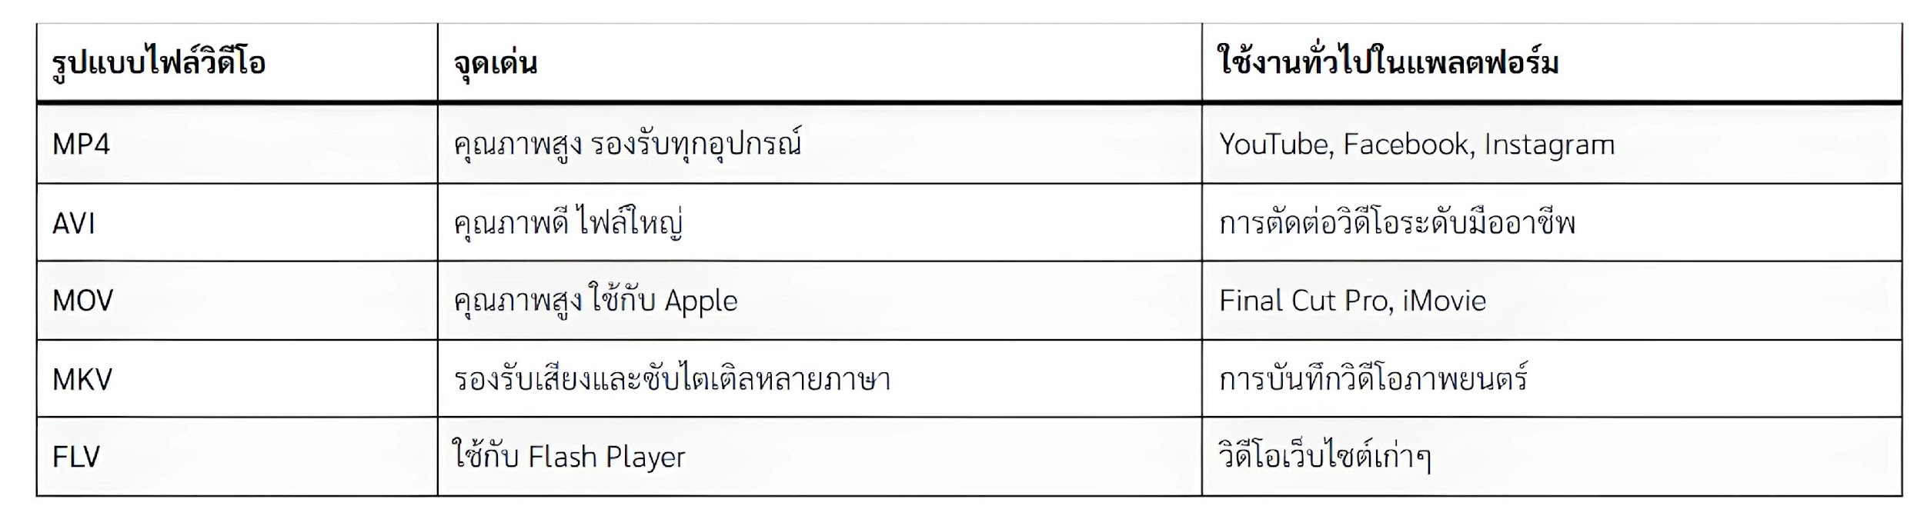
ขนาดและไฟล์ของวิดีโอ
ไฟล์ของวิดีโอที่นิยมใช้

Slide 37
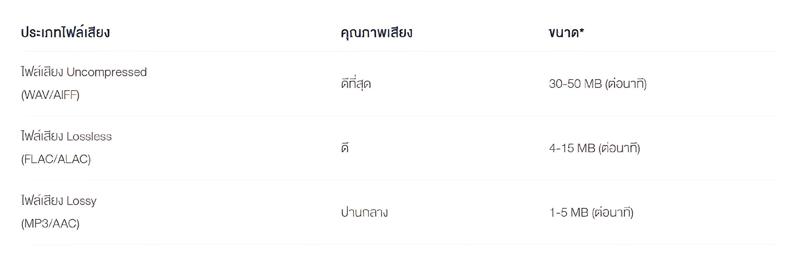
ขนาดและไฟล์ของวิดีโอ
ไฟล์เสียงของวิดีโอที่นิยมใช้

Slide 38
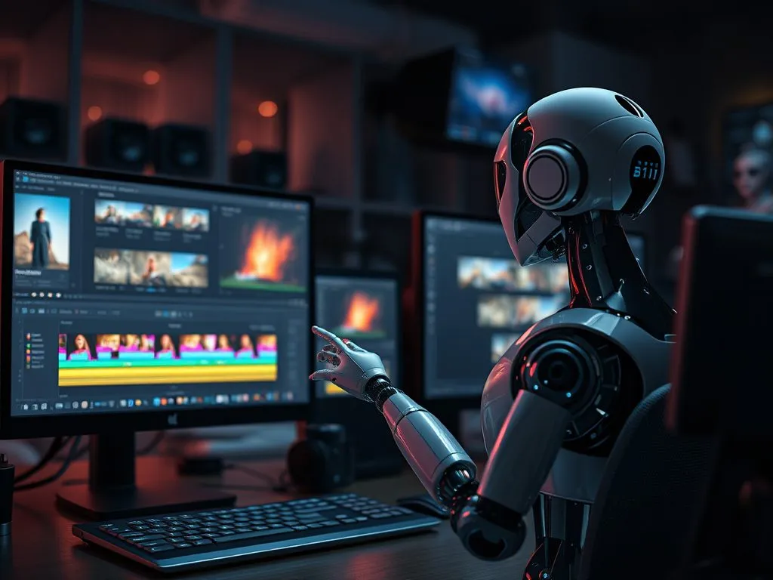
ความหมาย
AI Tools
for VDO Production

Slide 39
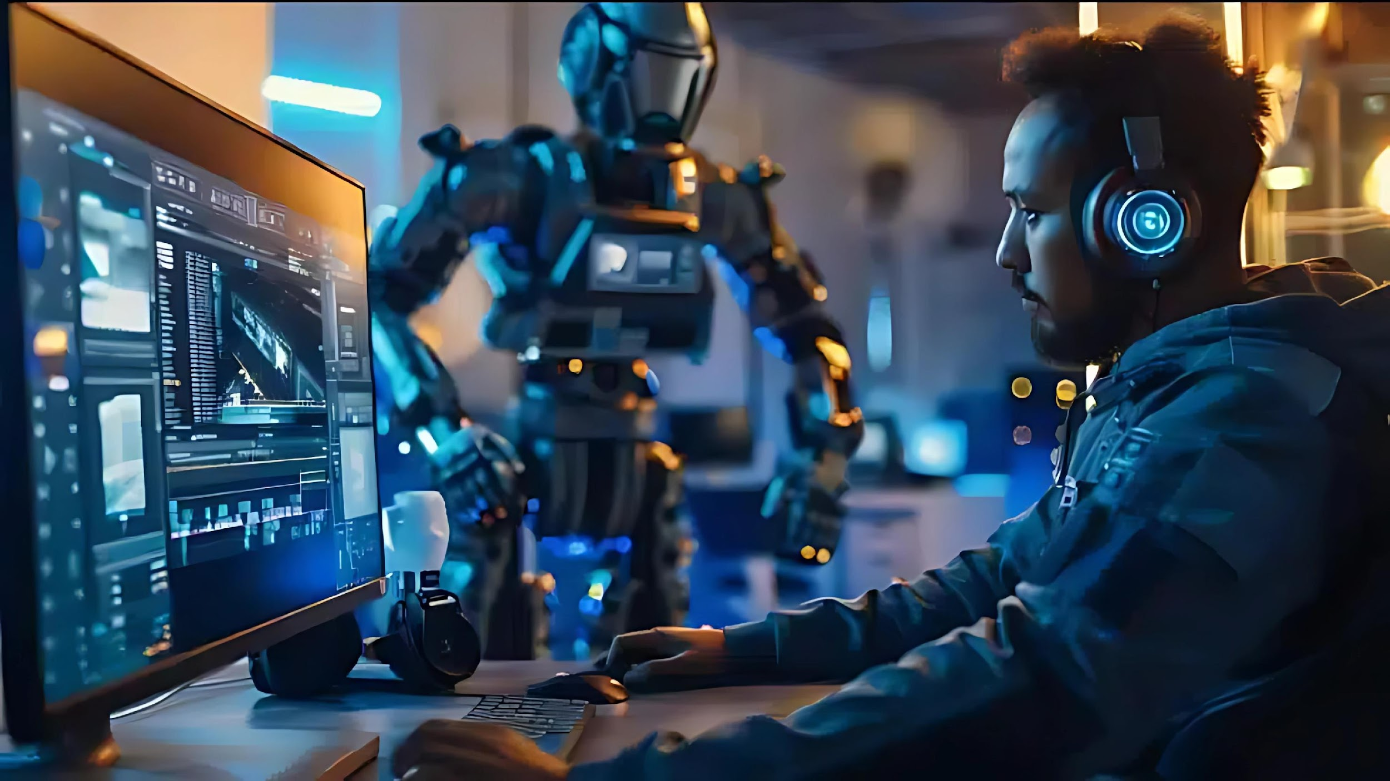
ความหมายของ AI Tools for VDO Production
เครื่องมือหรือซอฟต์แวร์ที่ใช้ปัญญาประดิษฐ์ เพื่อช่วยในการผลิตวิดีโอ ตั้งแต่ขั้นตอนการวางแผน สร้างเนื้อหา ไปจนถึงการตัดต่อและเผยแพร่ โดย AI จะเข้ามาช่วยทำงานอัตโนมัติหรือลดความซับซ้อน เช่น
  การสร้างสคริปต์หรือบทพูด
  การสร้างเสียงพากย์อัตโนมัติ
  การตัดต่อและปรับคุณภาพวิดีโอ
  การสร้างตัวละครเสมือน
  การทำซับไตเติลอัตโนมัติ
  การสร้างวิดีโอจากข้อความ

Slide 40
ประเภทของ
AI Tools
for Video Production

Slide 41

ประเภทของAI Tools for VDO Production
2D Video Production
3D Video Production
Sound Production

Slide 42
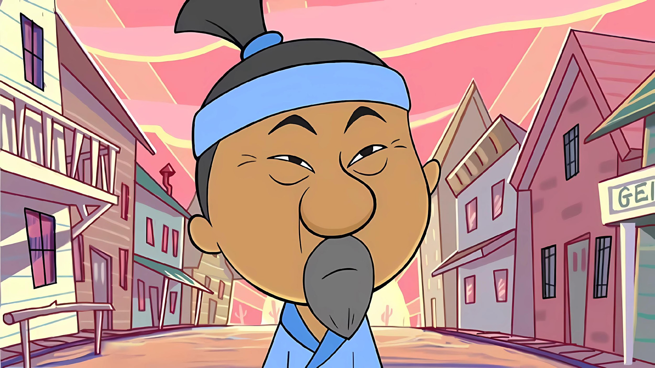
ประเภทของAI Toolsfor VDO Production
1
2D Video Production
คือกระบวนการสร้างวิดีโอที่ใช้ภาพแอนิเมชันที่วาดหรือสร้างขึ้นในพื้นที่สองมิติ คือมีเพียงความกว้างและความสูง แต่ไม่มีความลึก

Slide 43

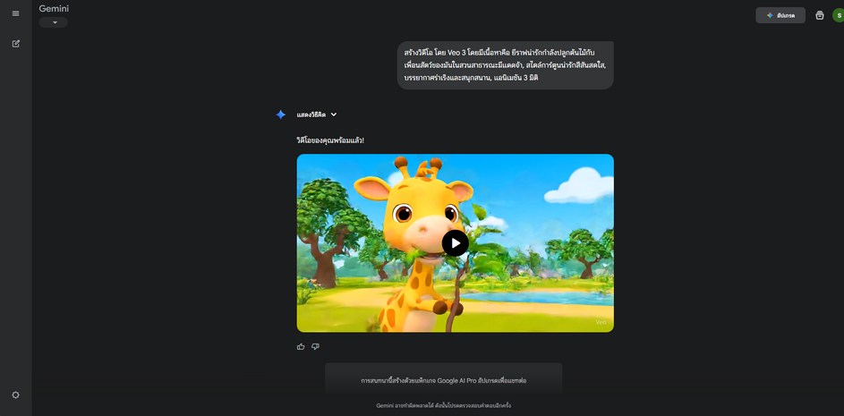
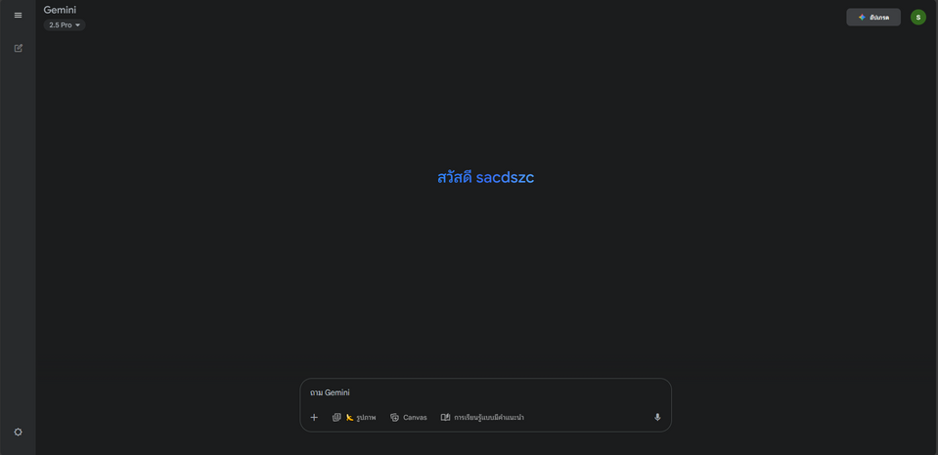
ประเภทของAI Tools for VDO Production
แพลตฟอร์มสร้างวิดีโอด้วยข้อความหรือภาพนิ่ง(Text-to-Video & Image-to-Video) Veo 3 สามารถสร้างวิดีโอความยาวสูงสุดประมาณ 8 วินาทีจากการพรอมต์ข้อความหรือภาพนิ่ง

Slide 44

ประเภทของAI Tools for VDO Production
คุณสมบัติเด่น
สามารถแปลงข้อความธรรมดาให้เป็นวิดีโอความยาว 8 วินาที พร้อมเสียงประกอบได้ทันที
สามารถสร้างวิดีโอในสไตล์ต่าง ๆ และจำลองการเคลื่อนไหวของตัวละครและวัตถุได้อย่างสมจริง
สามารถแปลงภาพนิ่งให้เป็นวิดีโอความยาว 8 วินาที พร้อมเสียงประกอบได้

Slide 45
ประเภทของAI Tools for VDO Production
ข้อจำกัด
วิดีโอที่สร้างขึ้นมีความยาวสูงสุดเพียง 8 วินาที ซึ่งอาจไม่เพียงพอสำหรับบางประเภทของคอนเทนต์
การเข้าถึงฟีเจอร์เต็มรูปแบบของ Veo 3 ต้องสมัครสมาชิกแพ็กเกจ Google AI Pro หรือ Ultra ซึ่งมีค่าใช้จ่ายเพิ่มเติม

Slide 46
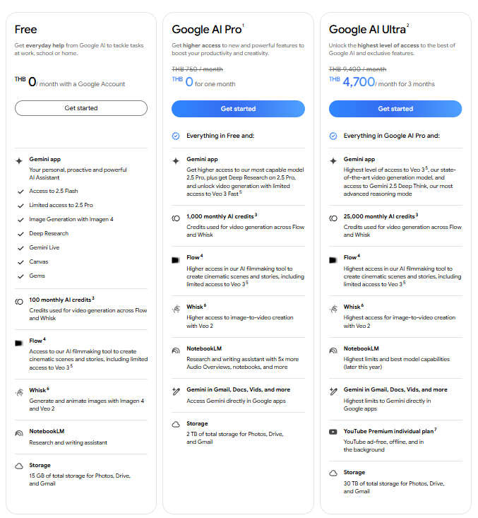
ประเภทของAI Tools for VDO Production
ราคา Package

Slide 47

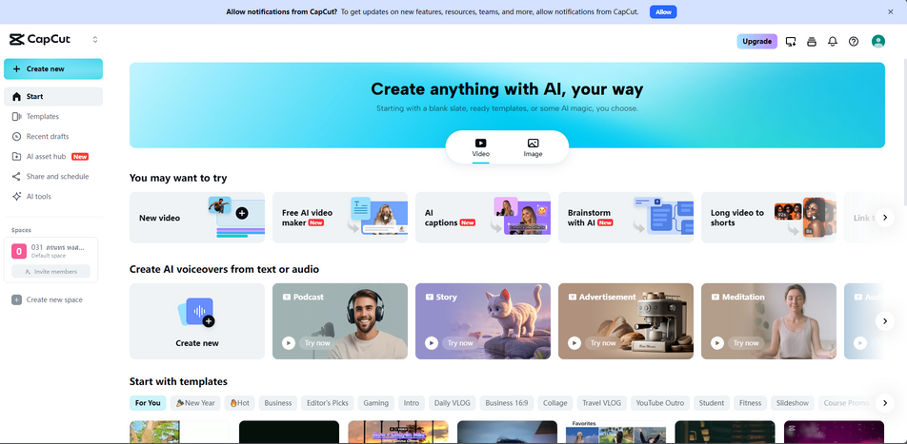
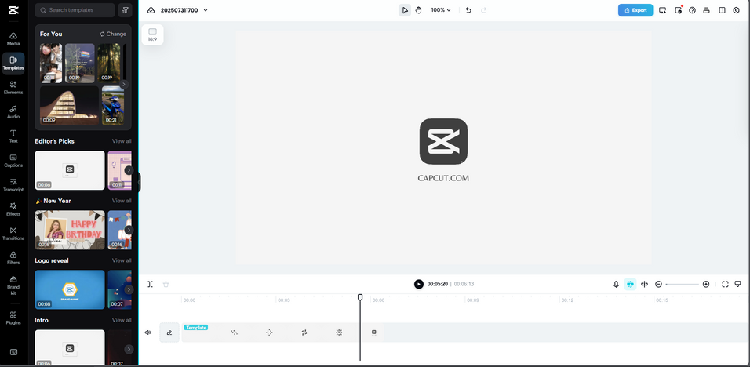
ประเภทของAI Tools for VDO Production
CapCut เป็นแอปพลิเคชันและโปรแกรมตัดต่อวิดีโอฟรี ที่ใช้งานง่าย มีฟีเจอร์ครบครัน เช่น เอฟเฟกต์ เพลง คำบรรยายอัตโนมัติ และเทมเพลตหลากหลาย เหมาะสำหรับทั้งผู้เริ่มต้นและมืออาชีพในการสร้างสรรค์วิดีโอ

Slide 48
ประเภทของAI Tools for VDO Production
คุณสมบัติเด่น
อินเทอร์เฟซเรียบง่าย
มีทั้งการตัดต่อ ใส่เอฟเฟกต์ ตัวหนังสือ เพลง ซับอัตโนมัติ
เครื่องมือ AI อัจฉริยะ – เช่น ลบพื้นหลัง, ซับไตเติลอัตโนมัติ, AI

Slide 49
ประเภทของAI Tools for VDO Production
ข้อจำกัด
บางฟีเจอร์ต้อง(Pro) – เช่น เอฟเฟกต์พรีเมียม ฟอนต์พิเศษ หรือพื้นที่เก็บบน Cloud
ต้องใช้อินเทอร์เน็ต – ฟีเจอร์หลายอย่าง เช่น ดาวน์โหลดเอฟเฟกต์ เพลง หรือ AI tools ใช้ออฟไลน์ไม่ได้

Slide 50
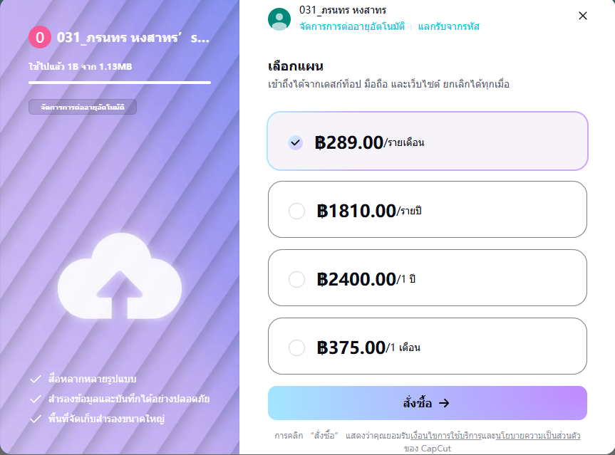
ประเภทของAI Tools for VDO Production
ราคา Package

Slide 51
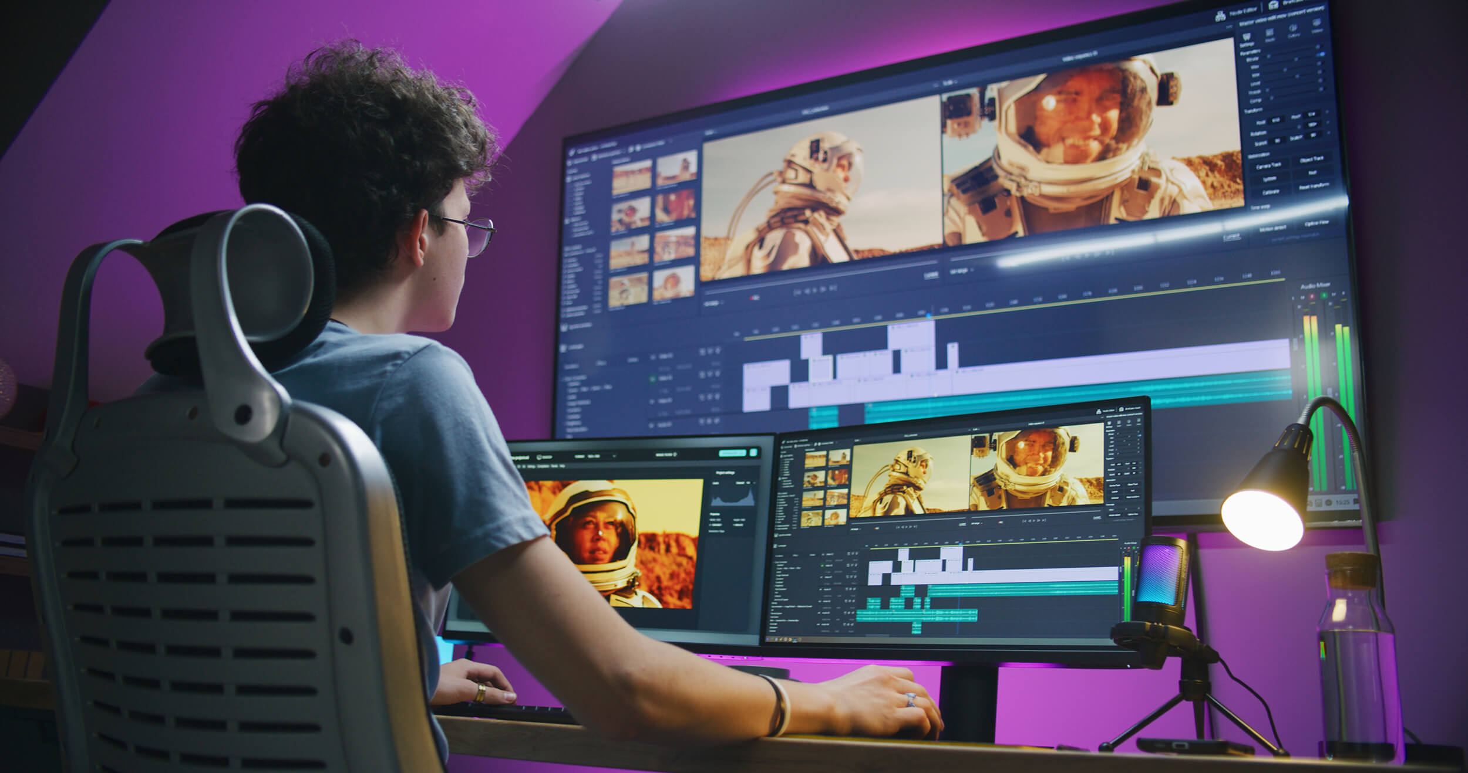
ประเภทของAI Tools for VDO Production
2
3D Video Production
เป็นกระบวนการสร้างภาพสามมิติที่สมจริงในสภาพแวดล้อมดิจิทัล โดยใช้เทคนิคต่างๆ เช่น การสร้างแบบจำลอง (Modeling), การขยับตัวละคร (Rigging), แอนิเมชัน (Animation), การตกแต่งพื้นผิว (Texturing), การจัดแสง (Lighting) และการเรนเดอร์ (Rendering) เพื่อสร้างสรรค์ภาพวิดีโอที่น่าสนใจและสามารถสื่อสารข้อมูลได้หลากหลาย

Slide 52

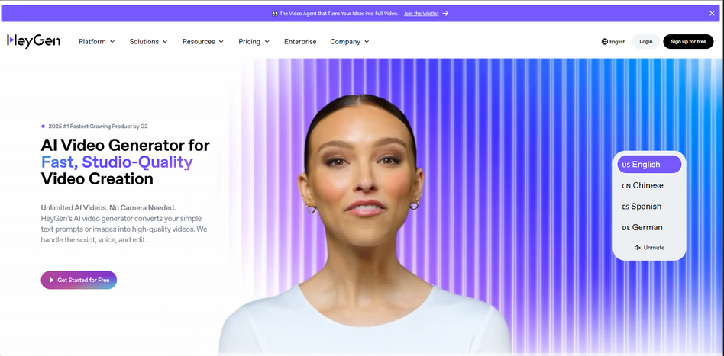
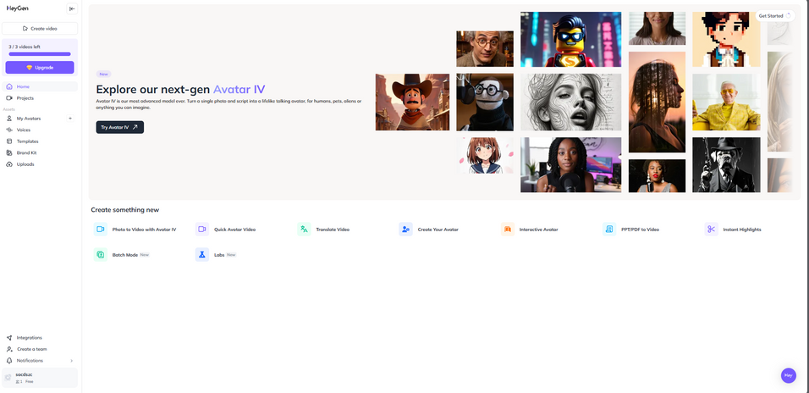
ประเภทของAI Tools for VDO Production
Heygen คือ แพลตฟอร์มสร้างวิดีโอด้วย AI ที่ช่วยให้ผู้ใช้สามารถสร้างวิดีโอที่มีผู้บรรยาย (AI Avatar) ได้อย่างสมจริง โดยไม่จำเป็นต้องถ่ายทำเอง จุดเด่นคือสามารถพิมพ์ข้อความหรืออัปโหลดเสียง จากนั้นระบบจะสร้างวิดีโอที่มีตัวละครเสมือนพูดตามเนื้อหาได้ทันที

Slide 53
ประเภทของAI Tools for VDO Production
คุณสมบัติเด่น
เลือกตัวละครเสมือนหลากหลายบุคลิก อาชีพ หรือสร้าง Avatar จากใบหน้าของคุณเอง
Voice Cloning - ทำให้ Avatar พูดด้วยเสียงที่ใกล้เคียงกับเสียงของคุณ
ใช้งานง่ายแค่พิมพ์สคริปต์ เลือก Avatar และกดสร้างวิดีโอ

Slide 54
ประเภทของAI Tools for VDO Production
ข้อจำกัด
เวอร์ชันฟรีมีข้อจำกัดเยอะ เช่น ความยาววิดีโอสั้น ๆ, ลายน้ำติดบนวิดีโอ และจำกัด 3 โปรเจคต่อเดือน
ไม่สามารถปรับท่าทางหรือการเคลื่อนไหวของ Avatar ได้มากนัก เน้นพูดเฉย ๆ มากกว่าการแสดงออก

Slide 55
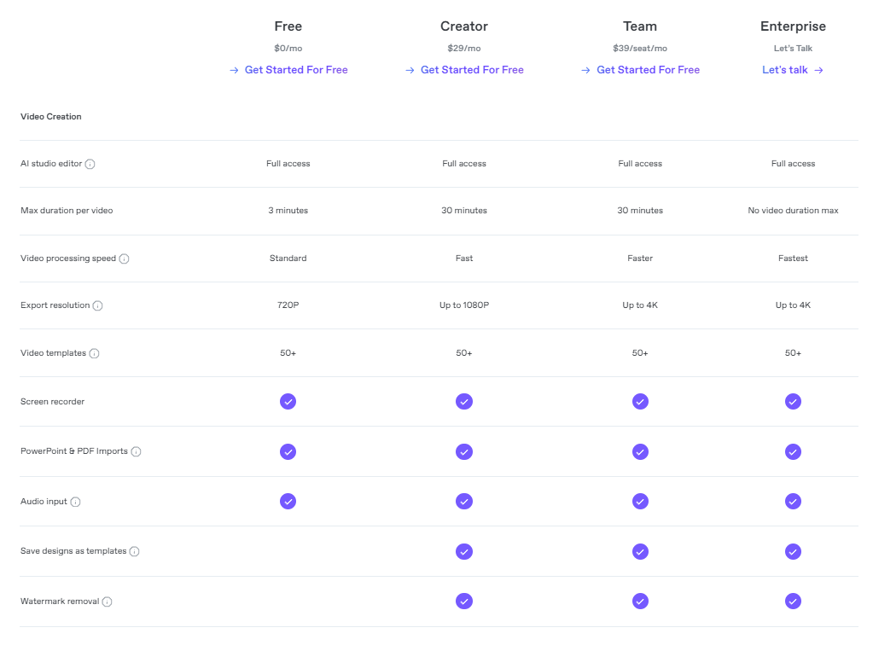
ประเภทของAI Tools for VDO Production
ราคา Package

Slide 56

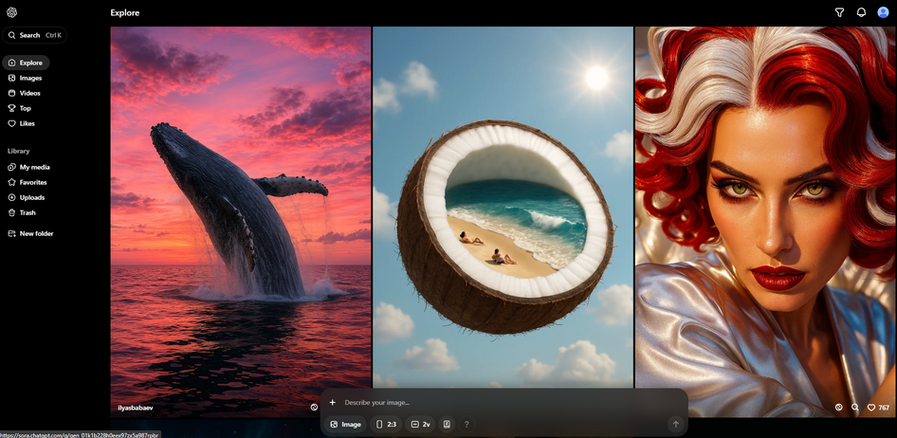
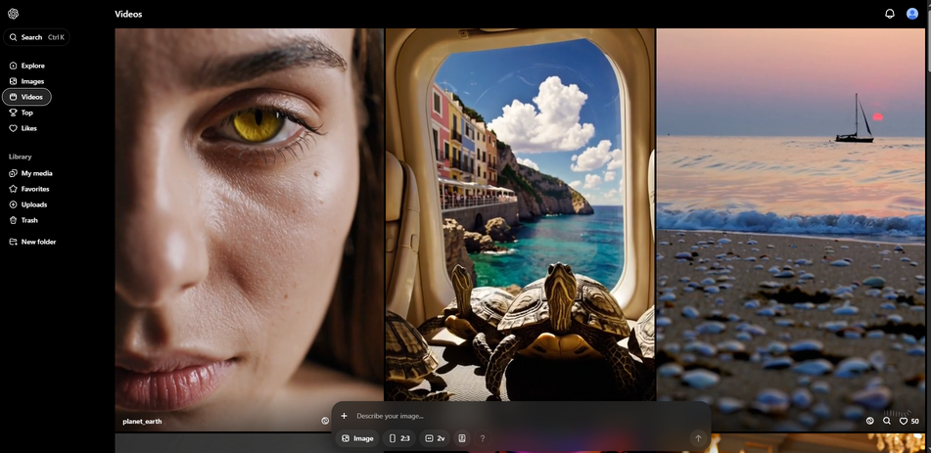
ประเภทของAI Tools for VDO Production
โมเดลปัญญาประดิษฐ์ (AI) ที่พัฒนาโดย OpenAI สามารถสร้างวิดีโอจากคำสั่งที่เป็นข้อความ (Text-to-Video) สามารถเปลี่ยนไอเดียที่เขียนเป็นคำบรรยายสั้นๆ ให้กลายเป็นวิดีโอที่สมจริงและมีความยาวได้

Slide 57
ประเภทของAI Tools for VDO Production
คุณสมบัติเด่น
สร้างวิดีโอจากข้อความ (Text-to-Video) ได้ทันที
คุณภาพสูงและสมจริง ภาพเคลื่อนไหวลื่นไหล รายละเอียดสวยงาม
รองรับหลายสไตล์ เช่น วิดีโอสมจริง, การ์ตูน, อนิเมะ

Slide 58
ประเภทของAI Toolsfor VDO Production
ข้อจำกัด
ความแม่นยำไม่สมบูรณ์ วิดีโอบางครั้งอาจมีการเคลื่อนไหวแปลก ๆ เช่น มือผิดรูป, วัตถุซ้อนกัน
มีความเสี่ยงด้านจริยธรรม อาจถูกนำไปใช้ทำ Deepfake หรือข่าวปลอม
แพลนฟรีไม่สามารถสร้างวิดีโอได้

Slide 59
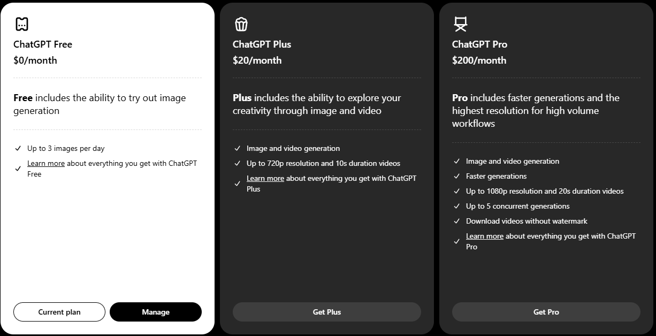
ประเภทของAI Tools for VDO Production
ราคา Package

Slide 60
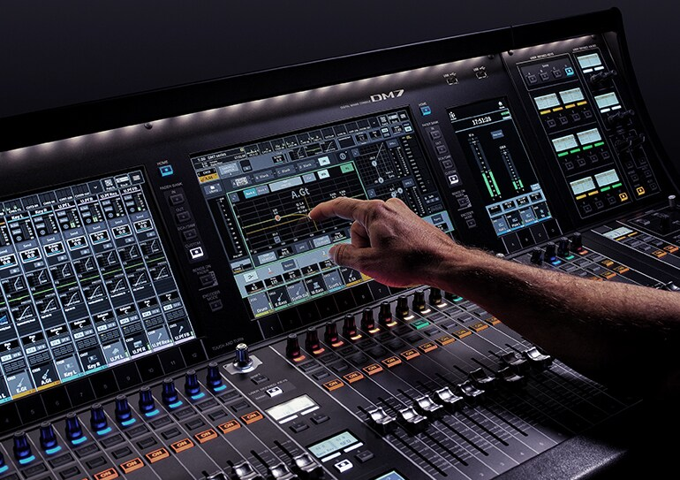
ประเภทของAI Tools for VDO Production
3
Sound Production
การสร้างสรรค์เสียงตั้งแต่การบันทึกเสียง, การบันทึกดนตรี, การแก้ไขเสียง (Editing), การมิกซ์ (Mixing) และการทำเสียงให้เสร็จสมบูรณ์ (Mastering) เพื่อใช้ในสื่อต่างๆ เช่น ภาพยนตร์, วิดีโอเกม, โฆษณา และเพลง

Slide 61
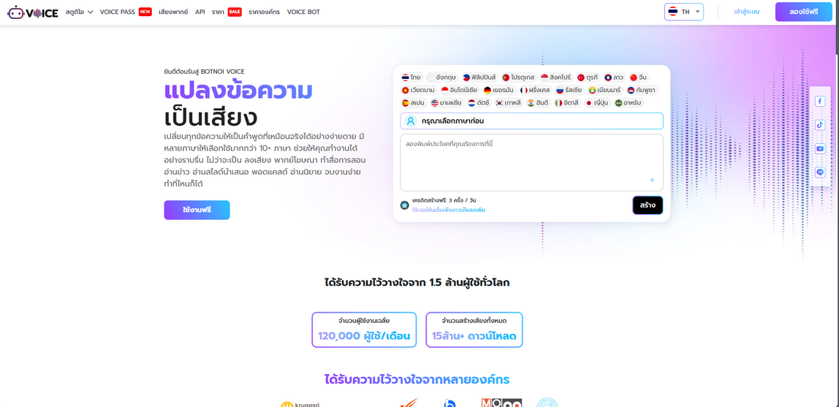
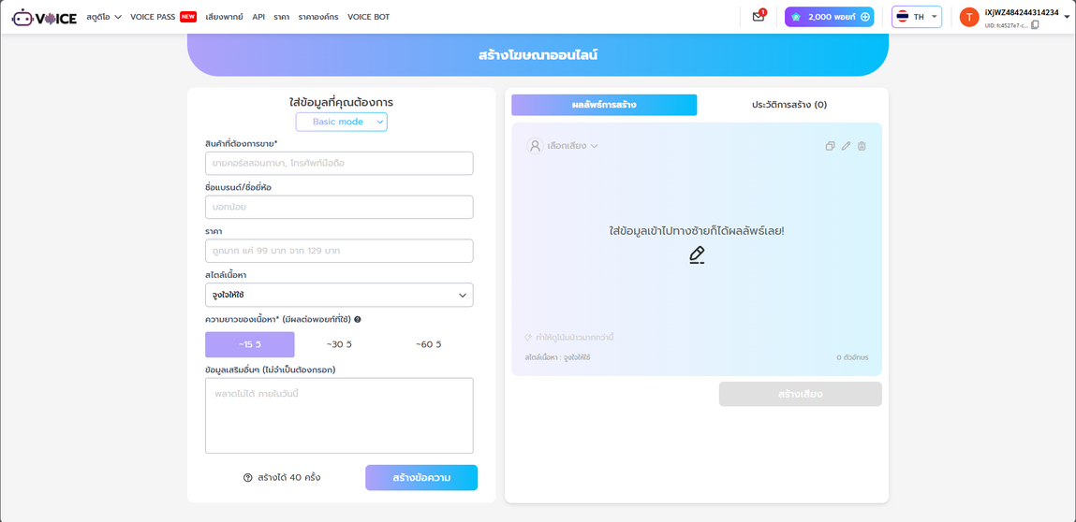
ประเภทของAI Tools for VDO Production
คือเทคโนโลยีปัญญาประดิษฐ์ของคนไทย ที่สามารถแปลงข้อความให้เป็นเสียงพูดแบบอัตโนมัติ รองรับทั้งภาษาไทยและภาษาต่างประเทศ ด้วยน้ำเสียงที่เป็นธรรมชาติและหลากหลาย

Slide 62

ประเภทของAI Tools for VDO Production
คุณสมบัติเด่น
เสียง AI ภาษาไทยที่เป็นธรรมชาติ – มีน้ำเสียงหลากหลาย ฟังดูใกล้เคียงเสียงคนจริง
รองรับหลายภาษา – ไม่ได้มีแต่ภาษาไทย ยังใช้ภาษาอังกฤษและภาษาอื่น ๆ ได้
ปรับแต่งได้ – ความเร็วในการพูด น้ำเสียง (tone) ระดับอารมณ์

Slide 63
ประเภทของAI Tools for VDO Production
ข้อจำกัด
บางจังหวะยังแข็งหรือเน้นผิดพยางค์ โดยเฉพาะข้อความยาว ๆ
ใช้ฟรีได้ไม่กี่ตัวอักษรต่อวัน หากต้องใช้จำนวนมากหรือเชิงพาณิชย์ ต้องสมัครแพ็กเกจแบบเสียเงิน

Slide 64
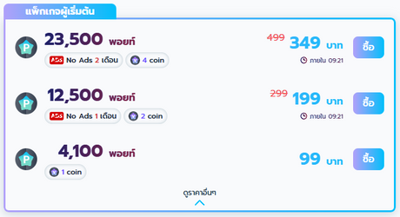
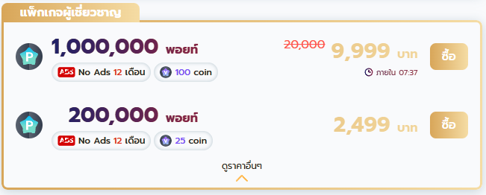
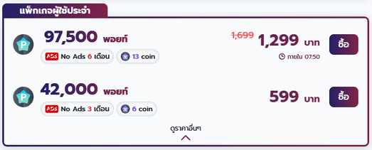
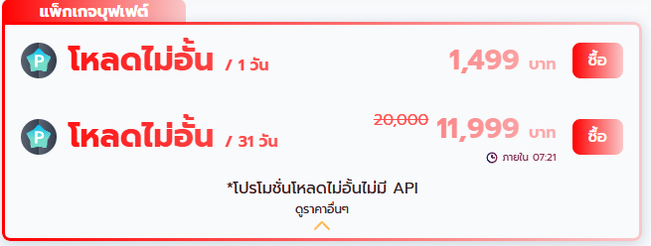
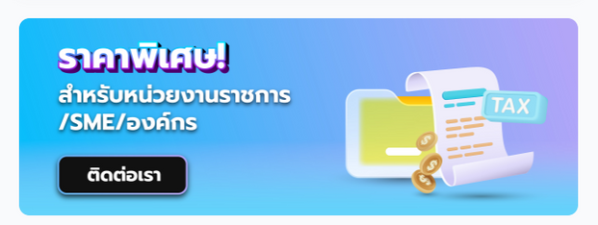
ประเภทของAI Toolsfor VDO Production
ราคา Package

Slide 65
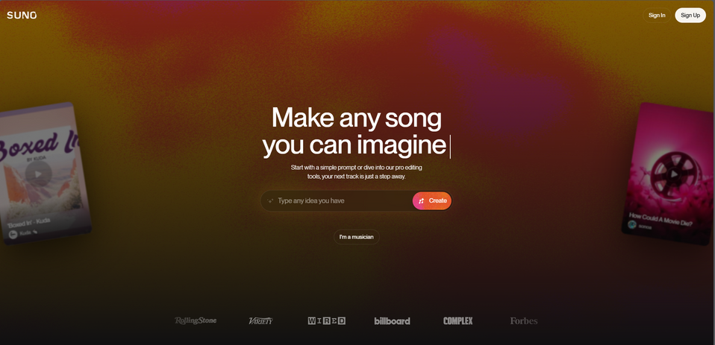
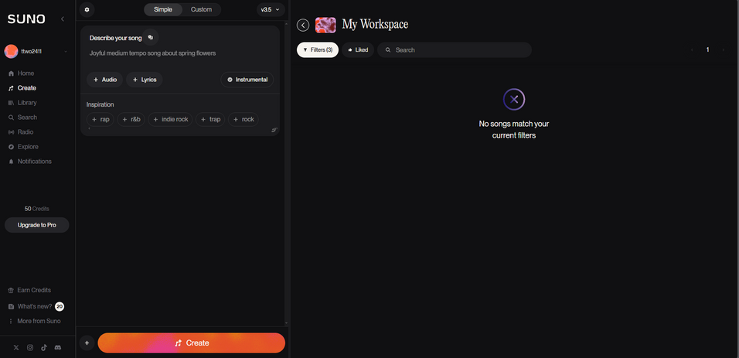
ประเภทของAI Toolsfor VDO Production
คือโปรแกรมปัญญาประดิษฐ์ (AI) ที่ใช้สำหรับสร้างเพลงจากข้อความ โดยผู้ใช้สามารถป้อนคำสั่งเกี่ยวกับสไตล์เพลง อารมณ์เพลง หรือใส่เนื้อเพลงที่ต้องการลงไป

Slide 66
ประเภทของAI Toolsfor VDO Production
คุณสมบัติเด่น
ใช้งานง่ายและรวดเร็ว: ผู้ใช้สามารถสร้างเพลงได้เพียงแค่ป้อนคำบรรยายสั้น ๆ เช่น แนวเพลงและอารมณ์เพลง ระบบจะสร้างเพลงให้โดยอัตโนมัติ

Slide 67
ประเภทของAI Toolsfor VDO Production
ข้อจำกัด
จำกัดการใช้งานในแผนฟรี: ผู้ใช้แผนฟรีจะได้รับเครดิตจำกัดต่อวัน และอาจไม่สามารถใช้คุณสมบัติบางอย่างได้
ข้อกังวลด้านลิขสิทธิ์: มีการถกเถียงเกี่ยวกับการใช้เพลงที่มีลิขสิทธิ์ในการฝึกฝน AI ซึ่งอาจส่งผลต่อสิทธิ์ของผู้สร้างเพลง

Slide 68
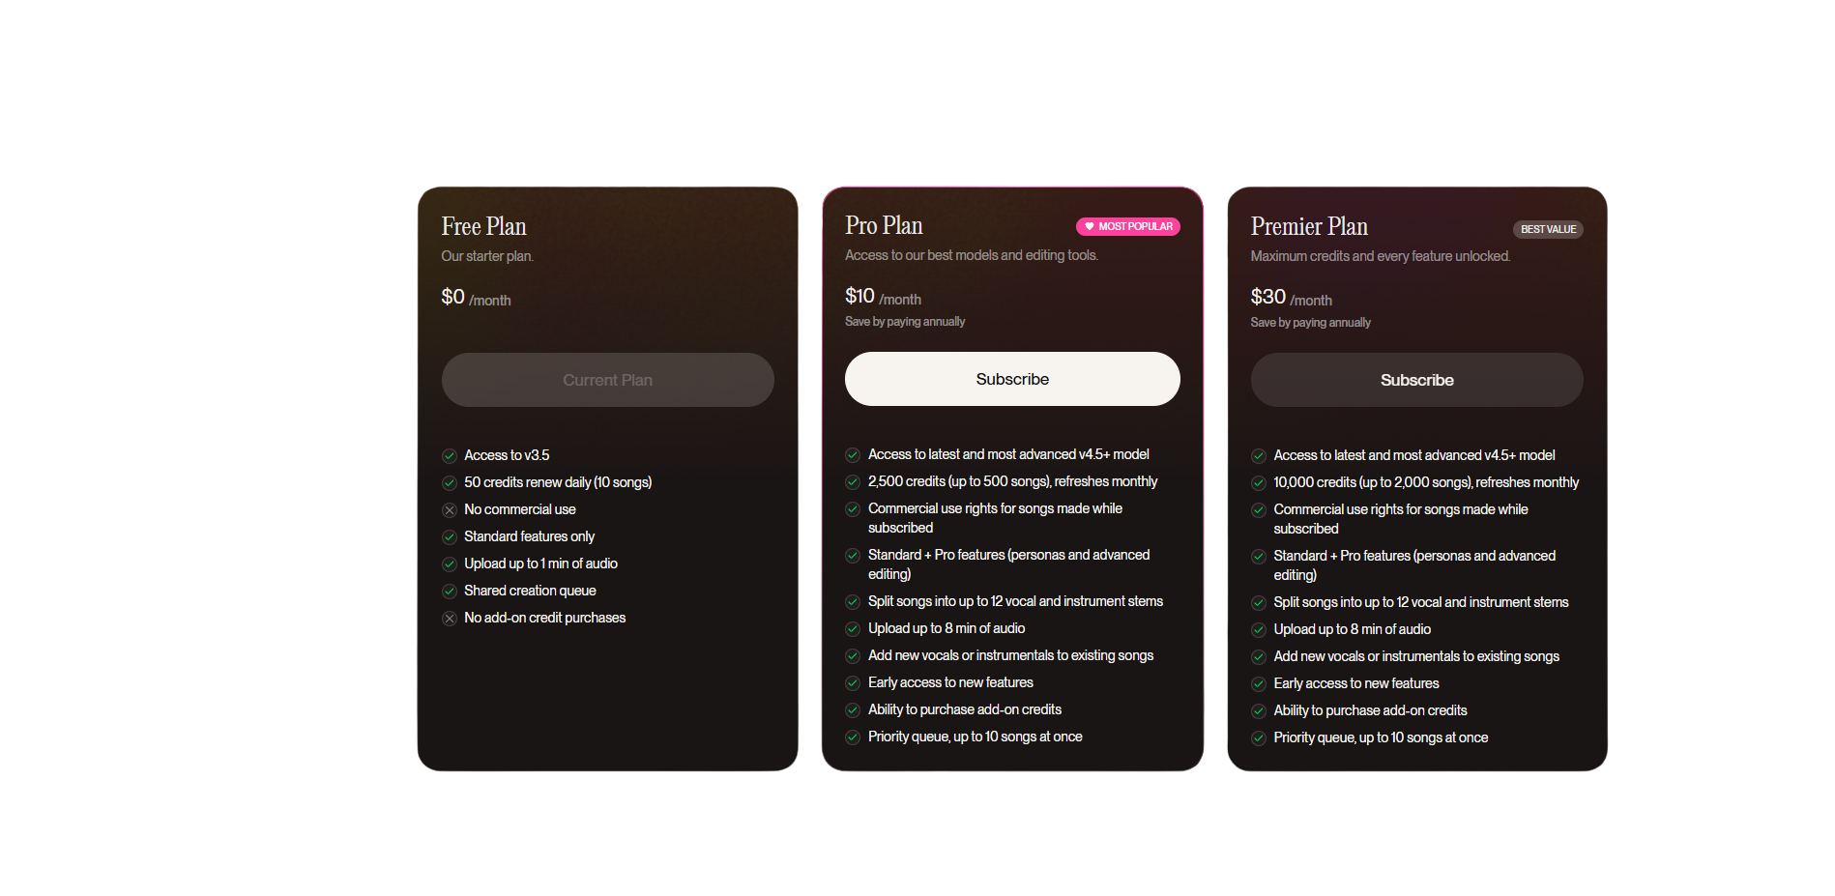
ประเภทของAI Toolsfor VDO Production
ราคา Package

Slide 69

จริยธรรม
และข้อควรระวังในการใช้งาน AI สำหรับการสร้างวิดีโอ

Slide 70

จริยธรรมในการสร้างวิดีโอ
  หลีกเลี่ยงการสร้างวิดีโอที่บิดเบือนข้อเท็จจริงหรือทำให้คนเข้าใจผิด
  ไม่ควรใช้เพื่อโฆษณาชวนเชื่อ ข่าวปลอม หรือสร้างความเกลียดชัง
  ห้ามใช้ภาพ/เสียงของบุคคลจริงโดยไม่ได้รับอนุญาต
  ควรแจ้งให้ชัดเจนหากวิดีโอสร้างด้วย AI
  หลีกเลี่ยงการใช้โลโก้ เพลง หรือผลงานที่มีลิขสิทธิ์โดยไม่ได้รับสิทธิ์
  ต้องระบุแหล่งที่มา หากนำงานจากผู้อื่นมาผสมในงานของตัวเอง

Slide 71
ข้อควรระวังในการใช้งาน AI สร้างวิดีโอ
  ควรตรวจสอบก่อนเผยแพร่ ต้องตรวจทานว่าข้อมูลถูกต้อง ไม่บิดเบือน
  ระบุให้ชัดเจนว่าวิดีโอนี้สร้างด้วย AI เพื่อลดความเข้าใจผิด
  ควรใช้ AI อย่างสร้างสรรค์ ไม่สร้างภาพลักษณ์ปลอมที่ทำร้ายคนอื่น

Slide 72

Quiz time!
แบบทดสอบหลังเรียน 10 ข้อ

Slide 73
พัก 10 นาที

Slide 74
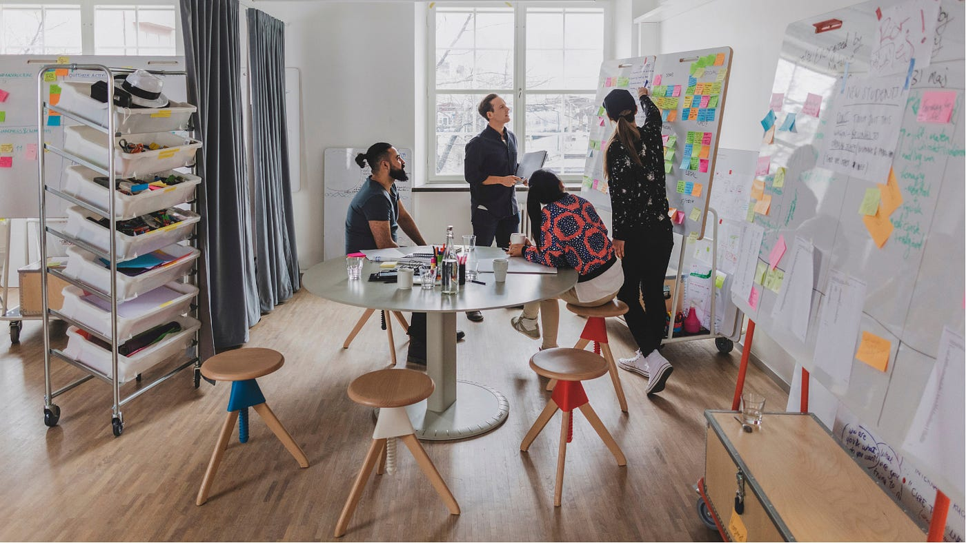

WorkShop!!

Slide 75
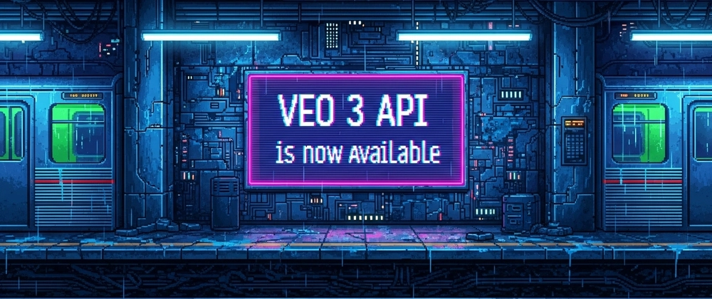


Slide 76
1.สมัครลงทะเบียนใช้
Gemini Ft.Google VEO3
ที่ one.google.com

Slide 77
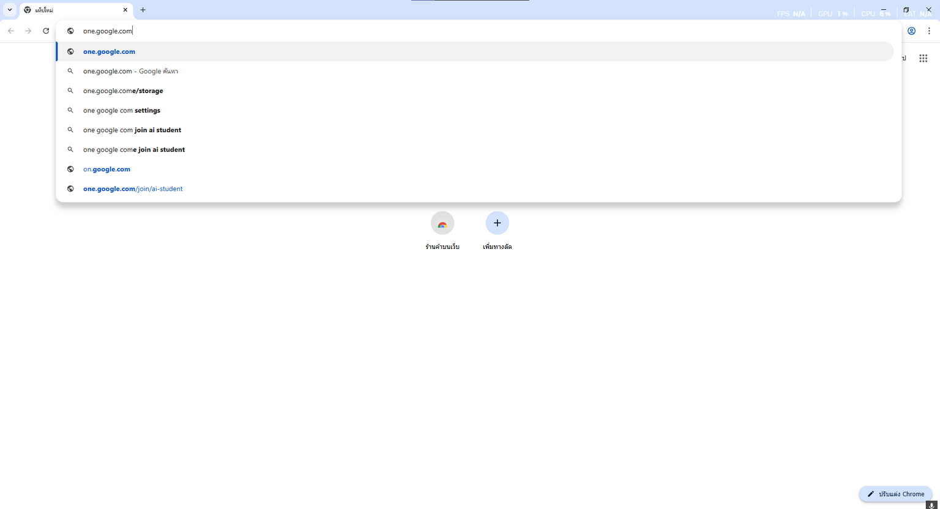


เข้าไปที่ one.google.com

Slide 78

คลิก ลงชื่อสมัครใช้

Slide 79

คลิก ลงชื่อเข้าใช้

Slide 80

ล็อคอิน Gmail ด้วยเมลส่วนตัว

Slide 81

คลิก ดูรายละเอียด

Slide 82

คลิก เริ่มทดลองใช้

Slide 83

คลิก เปลี่ยนวิธีชำระ

Slide 84

คลิก เพิ่ม TrueMoney Wallet
(ต้องมีบัญชี TrueMoney Wallet)

Slide 85

กรอกเบอร์ โทรศัพท์

Slide 86

กรอกเลขบัตรประชาชน

Slide 87

คลิก สมัครใช้งาน

Slide 88

สมัครสำเร็จ

Slide 89
2.วิธียกเลิกใช้งาน
Gemini Ft.Google VEO3

Slide 90
เข้าไปที่ one.google.com

Slide 91
คลิก ลงชื่อสมัครใช้

Slide 92
คลิก ลงชื่อเข้าใช้

Slide 93
ล็อคอิน Gmail ด้วยเมลที่สมัคร Gemini Pro

Slide 94

เลื่อนลงด้านล่าง

Slide 95

คลิก จัดการ

Slide 96

เลื่อนลงด้านล่าง

Slide 97

คลิก ยกเลิกการเป็นสมาชิก

Slide 98

คลิก ยกเลิก

Slide 99

คลิก ยกเลิกการเป็นสมาชิก

Slide 100

คลิก จัดการ

Slide 101

ยกเลิกการสมัครใช้งาน

Slide 102

เลือกเหตุผลแล้วกดดำเนินการต่อ

Slide 103

คลิกยกเลิกสมัครใช้บริการ

Slide 104

ยกเลิกสำเร็จจะขึ้นหน้าต่างดังภาพ

Slide 105
3.วิธีใช้งาน
Gemini Ft.Google VEO3

Slide 106


เข้าไปที่ gemini.google.com

Slide 107


คลิก วิดีโอ

Slide 108


เด็กน้อยน่ารักๆ กำลังปลูกต้นไม้อยู่กับเพื่อนๆของเขาในสวนสาธารณะที่มีแดดจ้าอากาศปลอดโปร่ง เป็นสไตล์การ์ตูนที่มีสีสันสดใส 3D
1
2
Prompt Gemini ให้สร้างวิดีโอ

Slide 109

คลิก ดาวน์โหลดวิดีโอ
ที่มุมขวาบนของวิดีโอ

Slide 110
วิธียกเลิกใช้งาน
Gemini Ft.Google VEO3

Slide 111
เข้าไปที่ one.google.com

Slide 112
คลิก ลงชื่อสมัครใช้

Slide 113
คลิก ลงชื่อเข้าใช้

Slide 114
ล็อคอิน Gmail ด้วยเมลที่สมัคร Gemini Pro

Slide 115
เลื่อนลงด้านล่าง

Slide 116
คลิก จัดการ

Slide 117
เลื่อนลงด้านล่าง

Slide 118
คลิก ยกเลิกการเป็นสมาชิก

Slide 119
คลิก ยกเลิก

Slide 120
คลิก ยกเลิกการเป็นสมาชิก

Slide 121
คลิก จัดการ

Slide 122
ยกเลิกการสมัครใช้งาน

Slide 123
เลือกเหตุผลแล้วกดดำเนินการต่อ

Slide 124
คลิกยกเลิกสมัครใช้บริการ

Slide 125
ยกเลิกสำเร็จจะขึ้นหน้าต่างดังภาพ

Slide 126



Slide 127

1.สมัครลงทะเบียนใช้
HeyGen
ที่ HeyGen.com

Slide 128


เข้าไปที่ HeyGen.com

Slide 129

คลิก Google

Slide 130

ล็อคอินด้วยเมลตัวเอง

Slide 131

คลิก Quick Avatar Video

Slide 132

เลือก Avatar ที่ต้องการ

Slide 133

1
2
เลือก วิดีโอแนวนอน
คลิก Edit in Studio

Slide 134

คลิก Replace Avatar

Slide 135

PROMPT:
ด้วย GEMINI
ช่วยสร้างสคริปในการเชิญชวนให้ทุกคนปลูกต้นไม้ทดแทน สั้นๆ กระชับ
แล้วนำ สคริป มาวางดังรูป

Slide 136
คลิก +Scene

Slide 137

วาง สคริป ที่จะให้ Avatar พูด เป็นภาษาต่างประเทศ

Slide 138

1
3
2
หากขึ้น Unable to Gennerate audio
ให้เปลี่ยน Accent เป็น Original ดังรูป

Slide 139

คลิก Background

Slide 140

เลือก Background

Slide 141

คลิก Generate

Slide 142

1
เปลี่ยนชื่อไฟล์ เช่น Heygen_031
2
3
คลิก Submit

Slide 143

2
1
เลื่อนเมาส์มาที่ จุด 3 จุดที่มุมขวาของวิดีโอ
แล้ว คลิก Download

Slide 144



Slide 145
1.สมัครลงทะเบียนใช้ Suno

Slide 146


เข้าไปที่ suno.com

Slide 147

คลิก Sign Up

Slide 148

คลิก Google

Slide 149

ล็อคอินด้วยเมลตัวเอง

Slide 150

คลิก Custom

Slide 151

สร้างเพลง background เนื้อหาเกี่ยวกับการปลูกต้นไม้ แนว Pop Rock
1
2
คลิก Create
Prompt ให้ Suno สร้างเพลง Background

Slide 152

คลิกที่ 3 จุด

Slide 153

การ Downlond
2
1
คลิกที่ MP3 Audio
เลื่อนเมาส์มาที่ Download

Slide 154



Slide 155


เข้าไปที่ capcut.com

Slide 156

คลิก Download

Slide 157
คลิก Download

Slide 158

คลิก เพื่อติดตั้ง CapCut

Slide 159

คลิก สร้างโปรเจกต์

Slide 160

คลิกนำเข้า

Slide 161

เลือก คลิปวิดีโอและคลิปเสียงที่เรา ใช้ AI สร้างมา

Slide 162

นำคลิปวิดีโอ และ คลิปเสียง มารวมกันดังภาพ

Slide 163

คลิก ส่งออก

Slide 164

1
ตั้งชื่อไฟล์
วิดีโอ เช่น 031_มะนาว
2
เลือก โฟล์เดอร์
ที่จะทำการ Save
3
คลิก ส่งออก

Slide 165
Assignment
Gemini Ft.Google VEO3
-ให้นิสิตดูตัวอย่างจาก Workshop โดยสร้างวิดีโอใน หัวข้อ “ถ้าฉันช่วยดูแลโลกได้ ฉันจะทำ....” ด้วย Gemini Ft.Google VEO3
Heygen
-ให้นิสิตดูตัวอย่างจาก WorkShop โดยใช้ Heygen สร้าง Avatar และทำการ Prompt ให้พูดตามสคริปในเนื้อหา “ถ้าฉันช่วยดูแลโลกได้ ฉันจะทำ....” โดย Prompt ออกมาเป็น 2 ภาษา โดยภาษาที่ 1 บังคับให้เป็นภาษาไทย ภาษาที่ 2 ให้เลือกตามความชอบ โดยให้เนื้อหาสอดคล้องกับคลิปของ Gemini Ft.Google VEO3
Suno
-ให้นิสิตดูตัวอย่างจาก WorkShop โดยใช้ Suno สร้างเพลงเป็น background ประกอบเนื้อหา โดยให้ทำนองเพลงให้เข้ากับเนื้อหา
CapCut
-ให้นิสิตดูตัวอย่างจาก WorkShop โดยใช้ CapCut รวมคลิปวิดีโอ (Gemini Ft.Google VEO3 และ Heygen) และเพลง (Suno) เข้าด้วยกัน
วิธีการส่งงาน
Save ไฟล์วิดีโอจาก CapCut แล้วส่งลง Google Classroom (โดยความยาวของวิดีโอจะต้องไม่เกิน 2 นาที)

Slide 166

ประเมิน TA
AI Tools For Video Production
ใช้เมลของมหาวิทยาลัยในการประเมิน

Slide 167




Contact
Poorin Hongsatorn
_porxb
66010516031@msu.ac.th

